Slide 1
Изменения налогового законодательства в 2026 году в части НДС
Заместитель начальника отдела камерального контроля НДС
Шевелёва Екатерина Игоревна

Slide 2
Основные изменения по НДС в 2026 году.
Федеральный закон № 425-ФЗ от 28.11.2025 «О внесении изменений в части первую и вторую НК РФ и отдельные законодательные акты РФ» Дата вступления в силу – 01.01.2026
Общеустановленные ставки:
Специальные ставки:
22% 10%
5% 7%
Доход за год
от 20 млн.₽. до 272,5 млн.₽.
Доход за год
от 272,5 млн.₽. до 490,5 млн.₽.
Общая ставка НДС. По ней начисляют налог при реализации большинства товаров, работ или услуг
(п. 3 ст. 164 НК РФ).
Применяется только при реализации товаров, указанных в утвержденных Правительством РФ перечнях
(п. 2 ст. 164 НК РФ).
Если НП УСН применял освобождение от НДС в текущем году, но утратил право в связи с превышением установленного лимита доходов 20 млн. рублей
Если в текущем году НП УСН применял освобождение от НДС или пониженную ставку 5%, но утратил право в связи с превышением лимита доходов
Письмо ФНС России от 23.10.2018 № СД-4-3/20667@ «О порядке применения налоговой ставки по НДС в переходный период»
(п. 7-9 ст. 164 НК РФ).
* Для вновь перешедших при выборе ставки есть возможность её поменять в течении 4-х кварталов со сдачи 1-ой декларации с выбранной ставкой 5 или 7%.

Slide 3
Основные изменения по НДС в 2026 году
Федеральный закон № 425-ФЗ от 28.11.2025 «О внесении изменений в части первую и вторую НК РФ и отдельные законодательные акты РФ» Дата вступления в силу – 01.01.2026
Не признаются объектом налогообложения операции по изъятию имущества для государственных нужд.
(пп.30, п.2, ст. 146 НК РФ)
Устанавливается нулевая ставка НДС в отношении руды, концентратов и других промышленных продуктов, содержащих драгоценные металлы. Определен перечень подтверждающих документов.
(пп. 6.3 п.1 ст. 164, п.8.3 ст.165 НК РФ)
1
4
При применении ставки 5 или 7%
и осуществлении необлагаемых операций, ведение раздельного учета НДС не требуется. (п.4, ст.170 НК РФ)
Сократили перечень продуктов со ставкой НДС 10%, исключены молокосодержащие продукты с заменителем молочного жира.
(пп. 1 п. 2 ст. 164 НК РФ)
2
5
Исключены из льготируемых операций по НДС услуги, связанные с обслуживанием банковских карт, эквайринга, процессинга.
(абз. 4, пп. 3, п.3, ст.149 НК РФ)
Место реализации услуг по сдаче в аренду майнинговой инфраструктуры облагается по месту нахождения продавца.
(абз. 7, пп. 4, п.1, ст.148 НК РФ)
3
6

Slide 4
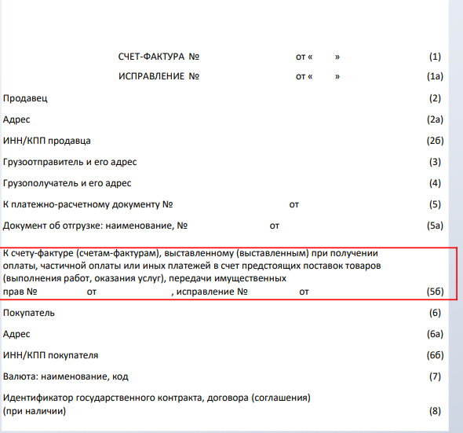
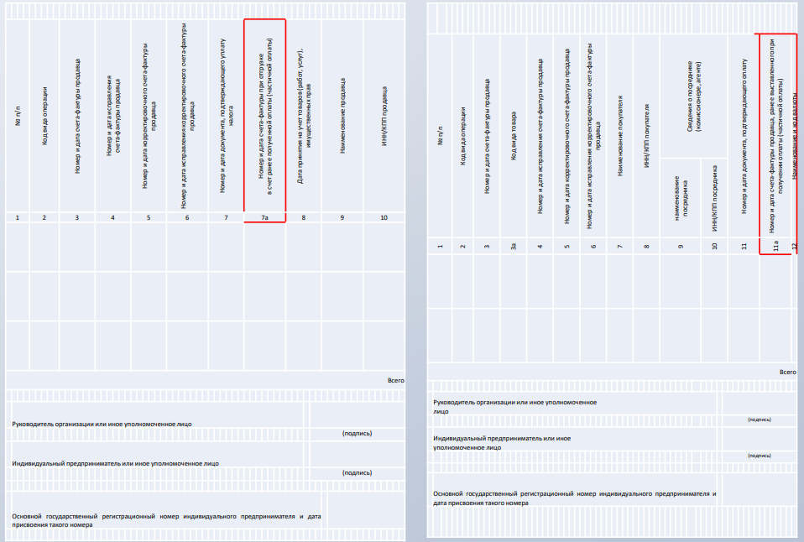
Изменения в форме счета-фактуры (ст. 169 НК РФ)
Федеральный закон № 425-ФЗ от 28.11.2025 «О внесении изменений в части первую и вторую НК РФ и отдельные законодательные акты РФ» Дата вступления в силу – 01.01.2026.
В статью 169 НК РФ, Постановление Правительства РФ от 26.12.2011 № 1137 внесено изменение, согласно которому в счете-фактуре в строке 5б необходимо указывать номер и дату авансового счета-фактуры, выставленного при получении предварительной оплаты.
Образец

Slide 5
Основные изменения по НДС в 2026 году
Федеральный закон № 104-ФЗ от 25.04.2026 «О внесении изменений в часть вторую НК РФ»
Налогоплательщики в сфере общепита на УСН освобождены от НДС с 1 апреля до конца 2026 года при условии, что доля доходов от основной деятельности за предыдущий 2025 год составляла не менее 70% (пп.38, п.3, ст. 149 НК РФ)
1
При определении за 2025 год величины доходов для налогоплательщиков УСН, превысивших лимит в 20 млн. рублей, c 1 апреля 2026 года не учитываются суммы процентов, полученные по вкладам (остаткам на счетах в банках) (абз. 8, п.1, ст.145 НК РФ)
2
Налогоплательщики, применявшие в 2025 году ПСН, или а с 2026 года ставший плательщиком НДС, смогут принимать к вычету НДС по приобретенному на патенте товару, который не был использован при применении патента. (п.7, ст.346.45 НК РФ)
3
Налогоплательщики на УСН могут уменьшить доходы в период отгрузки, в котором являются плательщиками НДС, на сумму НДС, начисленную при отгрузке в счет аванса, полученного до 2026 года, когда налогоплательщик не являлся плательщиком НДС либо являлся освобожденным от уплаты НДС. (п.1, ст.346.15 НК РФ)
4
Изменения порядка применения вычетов НДС по сырьевым товарам в случае исключения их из перечня видов сырьевых товаров ТНВЭД (п.10 ст.165, п.1.1, ст. 172 НК РФ, ст. 3 закона 104-ФЗ)
5

Slide 6
Национальная система подтверждения ожидания товаров (СПОТ)
Участники процесса:
Создание равных конкурентных условий ведения бизнеса;
ЦЕЛИ:
«Обеление» торговли со странами ЕАЭС.
Импортеры РФ (заявители)
ЮЛ, ИП, приобретающие товары в странах ЕАЭС;
Положения Федерального закона о СПОТ от 17.04.2026 № 101-ФЗ будут распространяться на товары, ввозимые на территорию РФ с 01 июня 2026 года автомобильным транспортом.
С 01 апреля 2026 года ФНС России запущено тестирование СПОТ, позволяющее юридическим лицам и индивидуальным предпринимателям подготовиться к работе с системой.
Экспортеры (поставщики)
ЮЛ, ИП, зарегистрированные в странах ЕАЭС, реализующие товары в адрес российских импортеров;
Перевозчики
лица, осуществляющие перевозку (транспортировку) товаров.

Slide 7
СПОТ регулируется следующими законодательными актами
1. Федеральный закон о СПОТ (от 17.04.2026 № 101-ФЗ)
Основные введения:
Документ о предстоящей поставке (ДОПП)*
Электронный документ, подтверждающий ожидание поставки товаров из стран ЕАЭС;
Необходим для заполнения сведений по предстоящей поставке о ввозе товаров в РФ.
Обеспечительный платеж (ОП)
- Платеж, который вносится до ввоза товаров в РФ из стран ЕАЭС на отдельный КБК в счет предстоящей уплаты косвенных налогов.
**
Контроль после пересечения товара через границу сотрудниками ФТС
QR-кода на границе;
Верификация ДОПП.
2. Федеральный закон о внесении изменений в НК (от 17.04.2026 № 102-ФЗ)
Основные изменения:
- суммы обеспечительного платежа учитываются в счет исполнения обязанности по уплате косвенных налогов;
- возврат переплаты осуществляется через ЕНС по результатам камеральной налоговой проверки налоговой декларации по
косвенным налогам.
* ст.5 Федерального закона от 17.04.2026 №101-ФЗ предусмотрены исключения о применении СПОТ в отношении ряда товаров;
** ст.11 Федерального закона от 17.04.2026 №101-ФЗ предусмотрены исключения
по внесению обеспечительного платежа.

Slide 8
ЧЕК-ЛИСТ НАЛОГОПЛАТЕЛЬЩИКА:
п/п
кто
действие
1
Импортер
- Заключение договора с поставщиком
2
Импортер
- Получение данных от экспортера для ДОПП
3
Импортер
- Заполнение и передача ДОПП с указанием всех сведений
о предстоящей поставке в «Сервисе Заявителя» на сайте
ФНС России или в учетной системе налогоплательщика
с последующей отправкой в ФНС России через
оператора ЭДО
4
Импортер
- Уплата Обеспечительного платежа
5
Налоговый орган
- Проверка уплаты достаточности ОП, выдача
QR-кода
6
Импортер
- Передача QR-кода перевозчику
7
Перевозчик
- Пересечение границы РФ с QR-кодом
8
Импортер
- Принятие на учет товаров
- Заполнение заявлений о ввозе
- Подача налоговой декларации по косвенным налогам

Slide 9
СПАСИБО ЗА ВНИМАНИЕ!

